Slide 1
Magha Mela
Sandra Saueressig

Slide 2
Agenda
Überblick
Bedeutung
Hinduismus in Deutschland

Slide 3
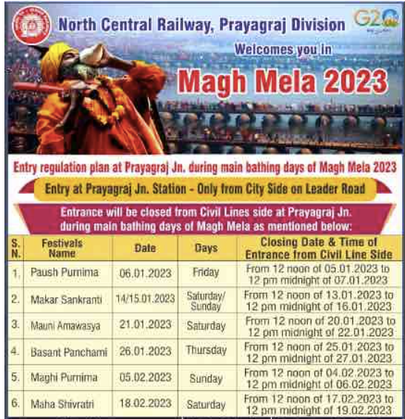
Überblick
jährlich
Januar/Februar
Hinduismus
Mehrere Events
Teil der Pushkaram

Slide 4
Bedeutung
Soziale Zusammenkunft/ Pilgerfahrt
Moksha
Rituale
Kreation des Universums

Slide 5
Hinduismus in Deutschland
Erste Einwanderungen
1983
45.000
9
2017
15000
Besucher des Jährlichen Wagenumzugs
Praktizierende Hindus
Letzter Tempelbau
Tempel in Deutschland

Slide 6
Quellen
https://www.irctchelp.in/magh-mela-train-specials-2023/
https://en.wikipedia.org/wiki/Magh_Mela
https://theglobalhues.com/magh-mela-2023-in-prayagraj-date-history-and-importance/
https://de.wikipedia.org/wiki/Sri-Kamadchi-Ampal-Tempel

